Slide 1
Филиал БНТУ «Борисовский государственный политехнический колледж»

Slide 2
Отделение машиностроения
Специальность 2-37 01 02 «Автомобилестроение»
Направление специальности 2-37 01 02-01 «Автомобилестроение (механика)»

Slide 3
Кфалификация специалиста со средним специальным образованием – «Техник» и одна из квалификаций рабочего: - «токарь (не ниже 3-го разряда), - «Фрезеровщик» (не ниже 3-го разряда), - Слесарь механосборочных работ (не ниже 3-го разряда), - слесарь-ремонтник (не ниже 3-го разряда)

Slide 4
Прием на специальность «Автомобилестроение» осуществляется:
на дневную форму получения образования на основе общего базового образования на бюджетной основе.
Срок получения среднего специального образования
составляет 3 года 7 месяцев.

Slide 5
Техник по специальности «Автомобилестроение» -
это специалист, который должен быть готов:
контролировать работу систем электрооборудования автомобилей;
разрабатывать технологические процессы сборки автомобилей, основных узлов, соединений и передач с применением систем автоматизированного проектирования (САПР);
выполнять лабораторные и дорожные испытания автомобилей;
вносить предложения по усовершенствованию конструкций;
осуществлять диагностирование и техническое обслуживание автомобилей;
рассчитывать и конструировать отдельные детали и узлы автомобилей.

Slide 6
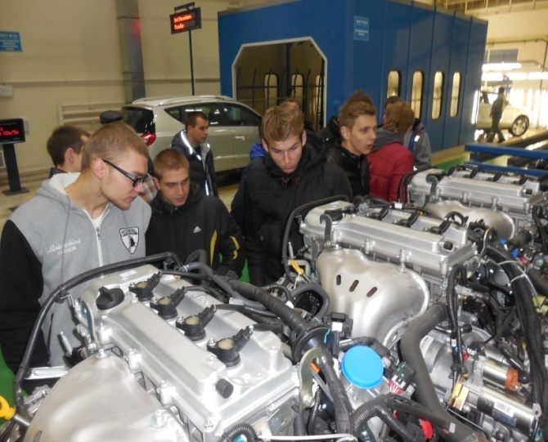
Объектами профессиональной деятельности специалиста со средним специальным образованием по специальности «Автомобилестроение» являются:
технологические процессы изготовления деталей, сборки сборочных единиц и автомобилей в целом;
технологическая документация;
автомобили и их сборочные единицы;
обрабатываемый материал, заготовки.
От специалиста, занимающегося
автомобилестроением, требуется
точность, внимательность и скорость
принятия решений
при выполнении следующих видов
профессиональной деятельности:
- производственно-технологической,
- проектировочной,
- организационно-управленческой,
- коммуникативной.

Slide 7
Cферой профессиональной деятельности техника по специальности являются:
- производственные предприятия, осуществляющие проектирование и производство автомобилей и других мобильных машин на колесном ходу, их сборочных единиц и деталей;
- организации и другие субъекты хозяйствования, осуществляющие испытания, диагностирование и обслуживание автомобилей.

Slide 8
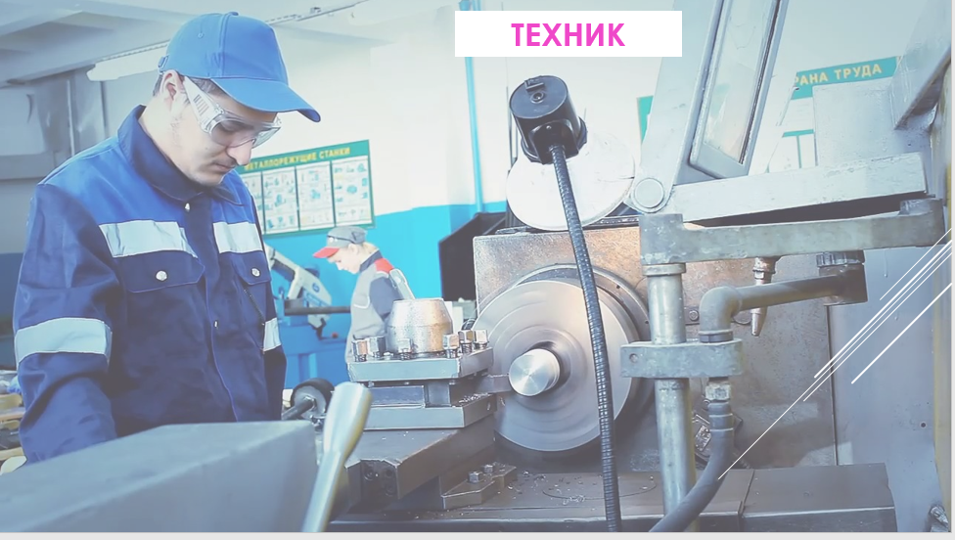
По окончании Филиала БНТУ «БГПК» выпускникам присваивается квалификация «Техник»:

Slide 9
И одна из квалификаций рабочего:

Slide 11
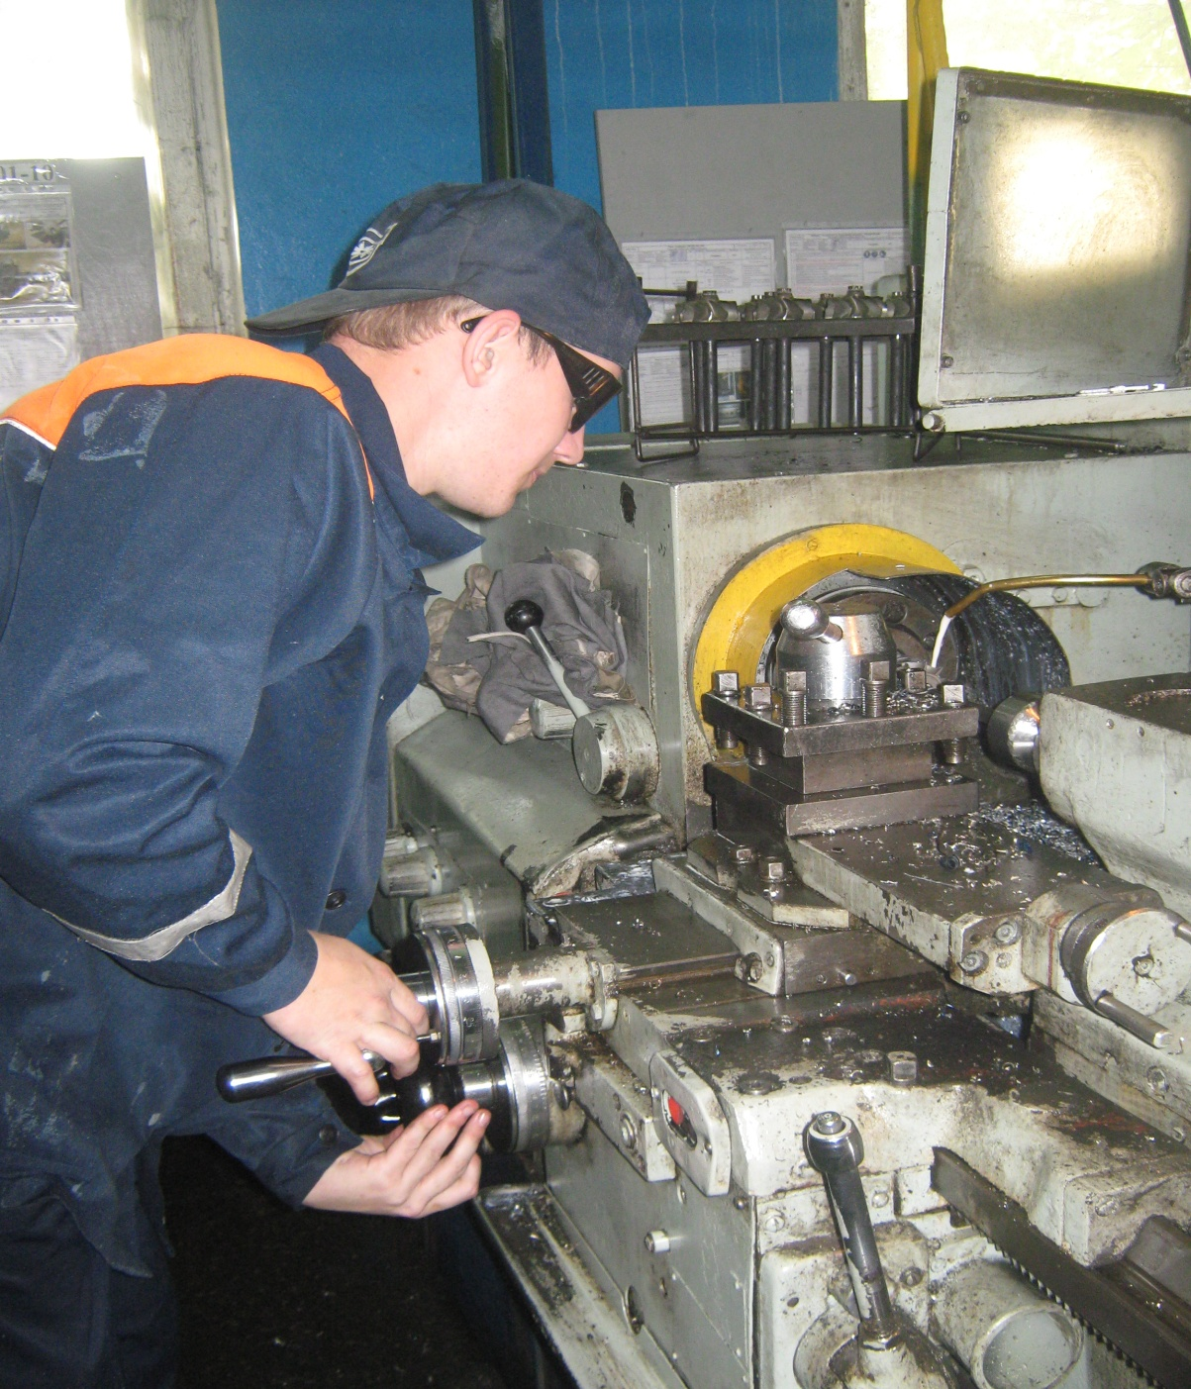
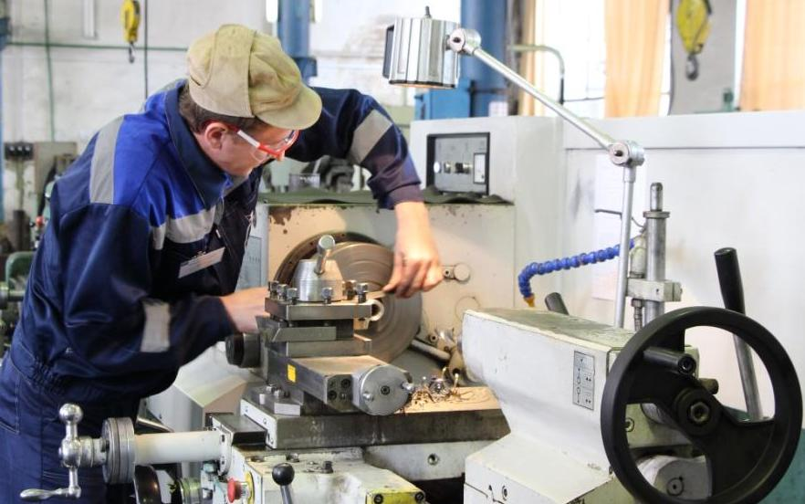
Слесарь механосборочных работ

Slide 12
Фрезеровщик

